Slide 1
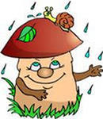
В царстве грибов
Окружающий мир З класс
Налимова З.Р.
Учитель начальных классов
МОУ «СОШ № 12»
г. Новокузнецк

Slide 3
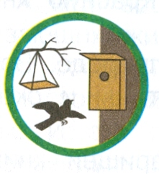
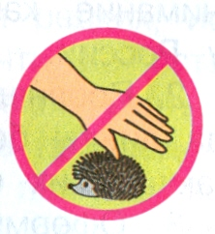
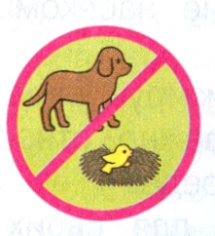
Правила друзей природы

Slide 4
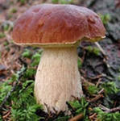
3
4
5
6

Slide 5
В царстве грибов

Slide 6
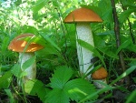
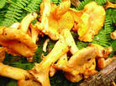
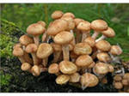
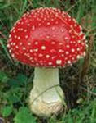
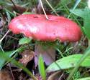

Slide 7
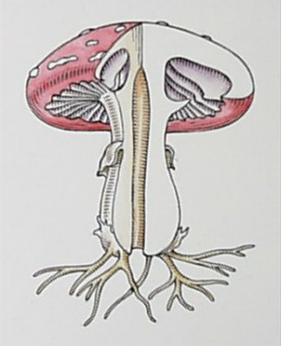
1.Шляпка.
2. 2.Ножка.
3. 3. Грибница.

Slide 8
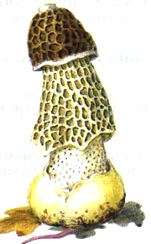
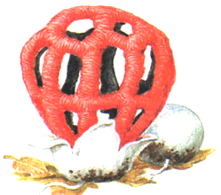
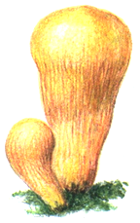
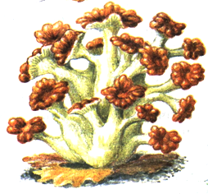
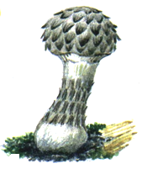
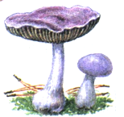
Красная книга России
РЕШЕТОЧНИК КРАСНЫЙ
РОГАТИК
ПЕСТИКОВЫЙ
СЕТКОНОСКА СДВОЕННАЯ
ПАУТИННИК
ФИОЛЕТОВЫЙ
ШИШКОГРИБ
ХЛОПЬЕНОЖКОВЫЙ
ГРИФОЛА
КУРЧАВАЯ

Slide 9
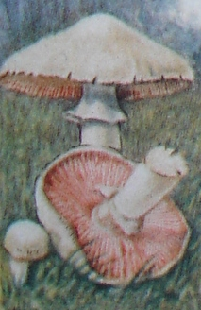
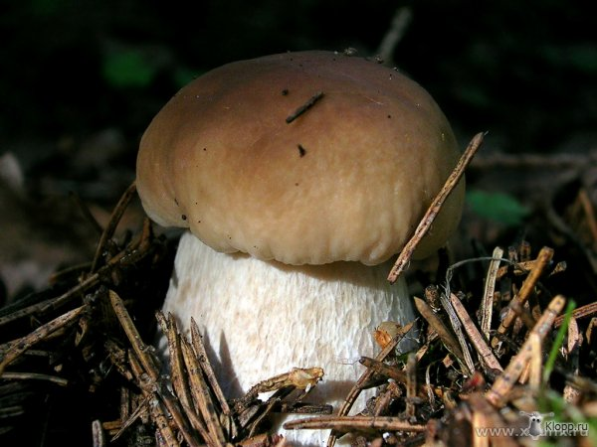
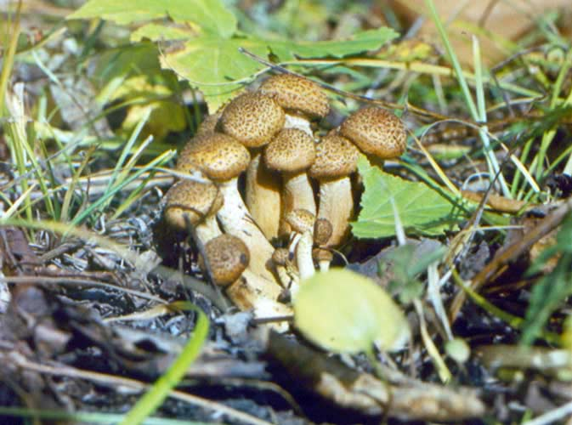
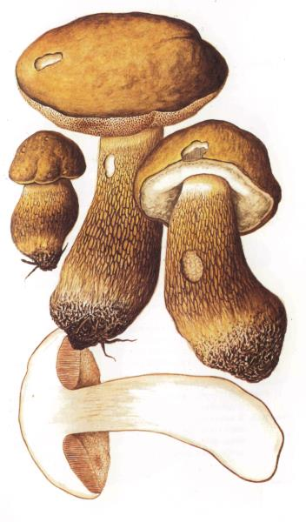
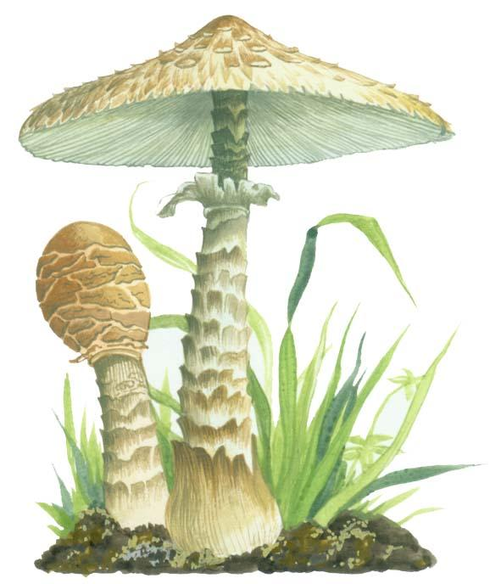
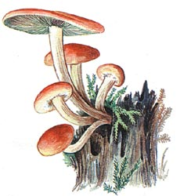
Знаете ли вы грибы?
Белый гриб
Опёнок осенний
Шампиньон
Желчный гриб
Ложноопёнок
кирпично-красный
Бледная поганка

Slide 10
Как собирать грибы
1. Собирай только те грибы, которые хорошо знаешь.
2. Когда ищешь грибы, не разрывай и не раскидывай в стороны листву, мох.
3. Чтобы не повредить грибницу, лучше всего срезать грибы ножиком.
4. Не надо брать старые грибы. В них может быть опасный для человека яд.
5. Нельзя собирать грибы возле шоссейных дорог. В этих грибах накапливаются вредные вещества.

Slide 11
А чем же питаются грибы?
Посмотрим в учебнике: с.118.
Грибы поглощают питательные вещества из мёртвых останков растений и животных.

Slide 12
Какую пользу приносят грибы природе?
Еще раз просмотрите с.118-119:
Грибы разрушают остатки живых организмов и способствуют образованию перегноя.
Некоторые грибы помогают растениям впитывать из почвы воду и соли.
Грибами питаются многие животные.
Некоторые грибы помогают готовить пищу.
Есть грибы-лекарства.

